Slide 1
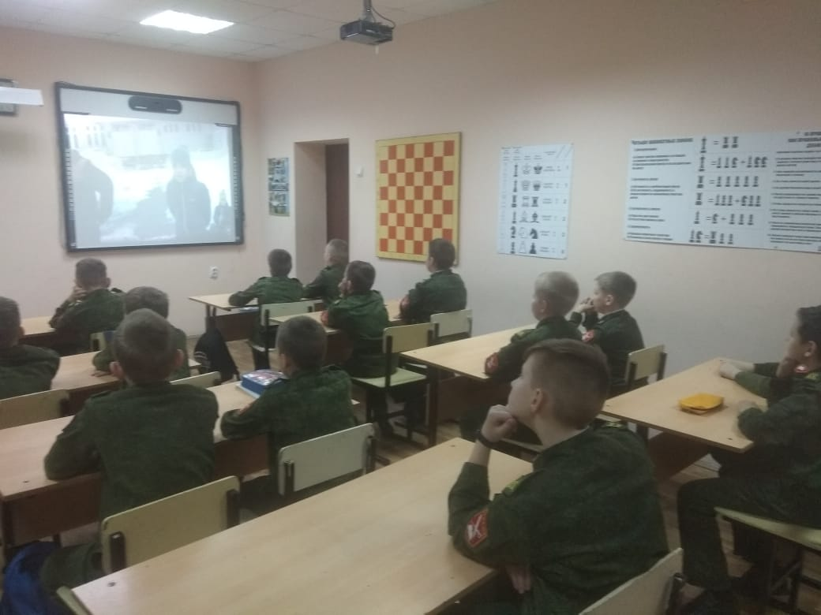
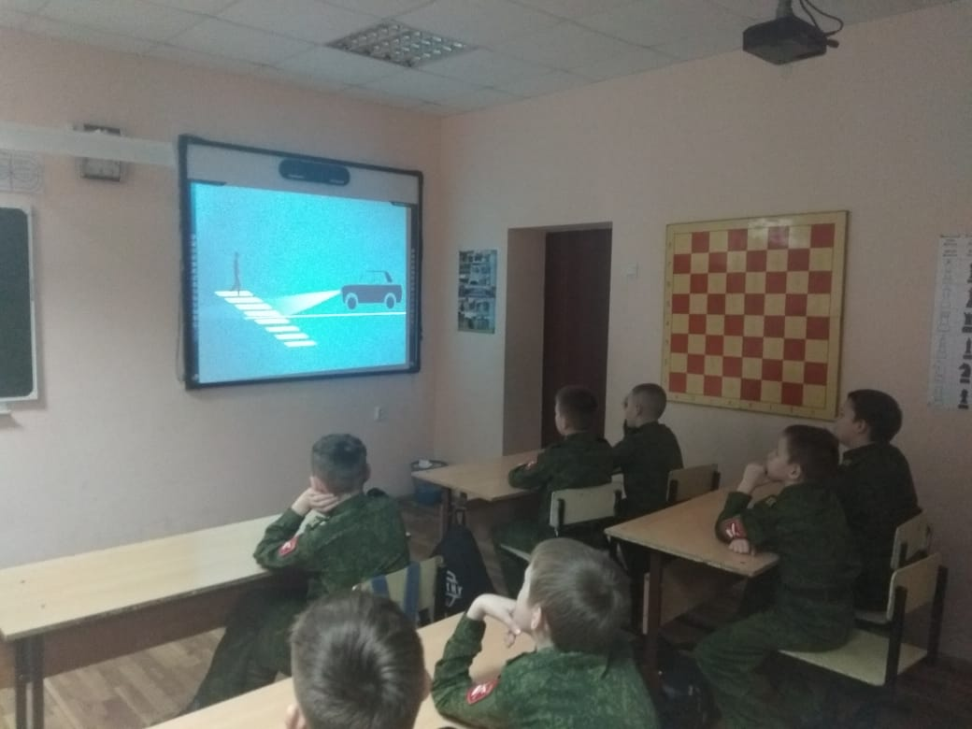
10 января
В рамках Единого дня безопасности, ЮИД-овцы провели беседу с показом видеороликов «Безопасность в зимнее время».
Ребята поговорили о правилах поведения пешехода и опасностях, которые таит в себе зимняя дорога.

Slide 2
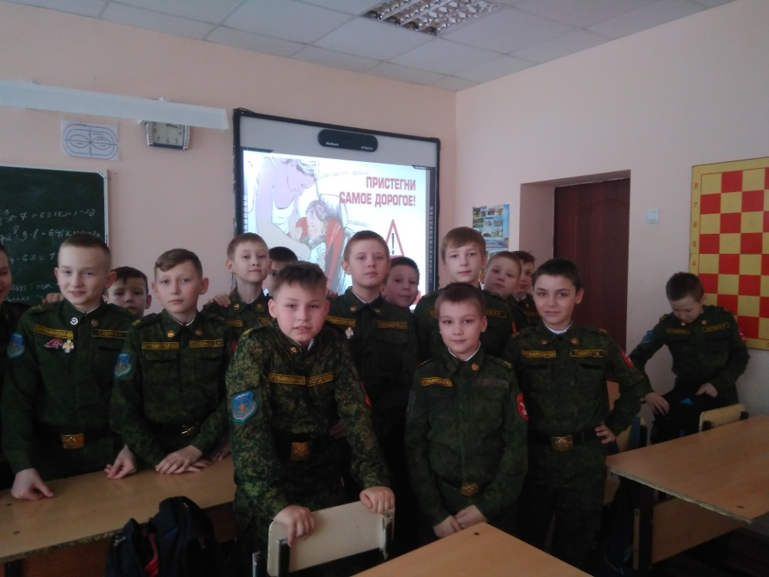
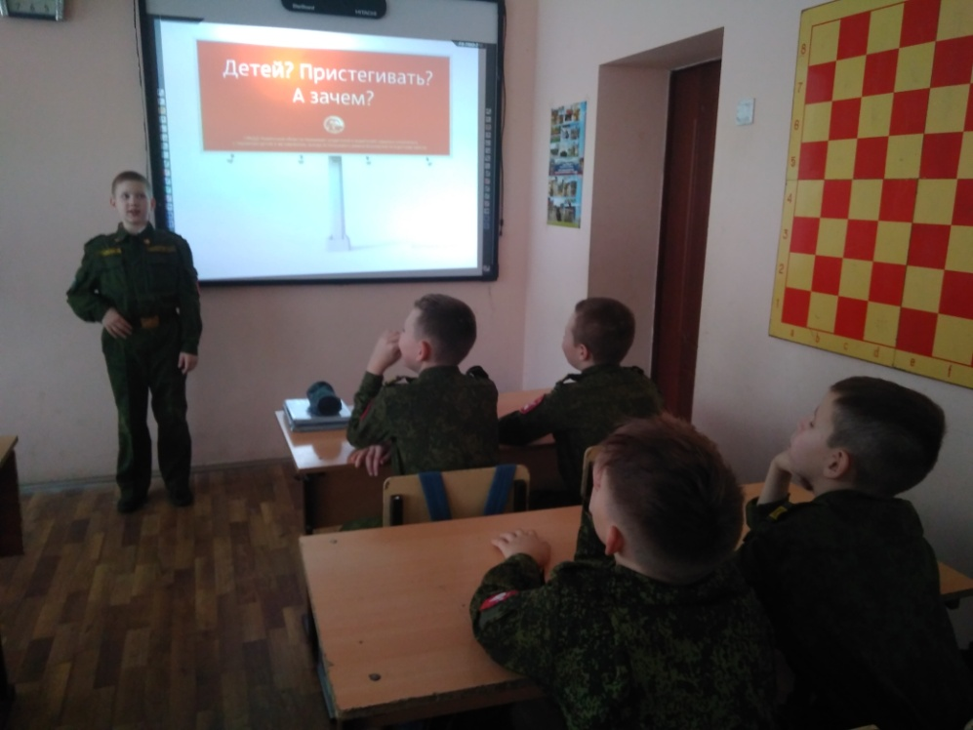
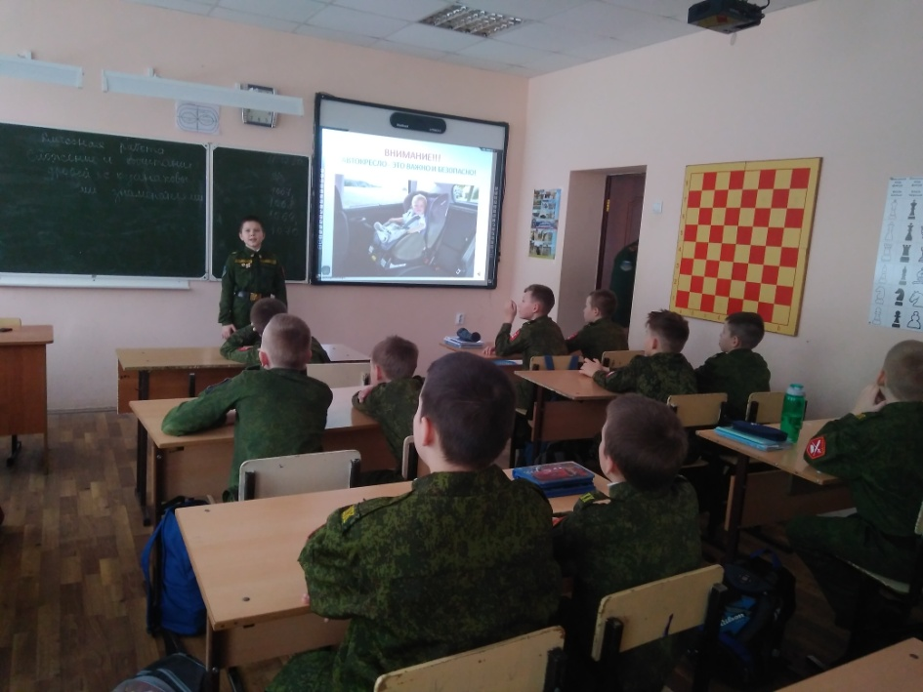
Единый день безопасности
10 февраля Отряд ЮИД провёл беседу «Пристегни самое дорогое» о необходимости использования в автомобиле детских удерживающих устройств и ремней безопасности.

Slide 3
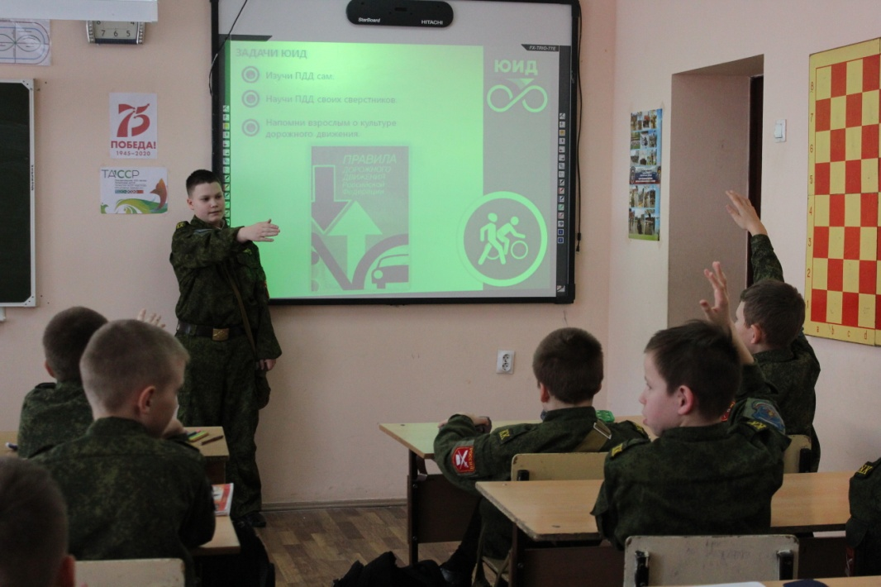
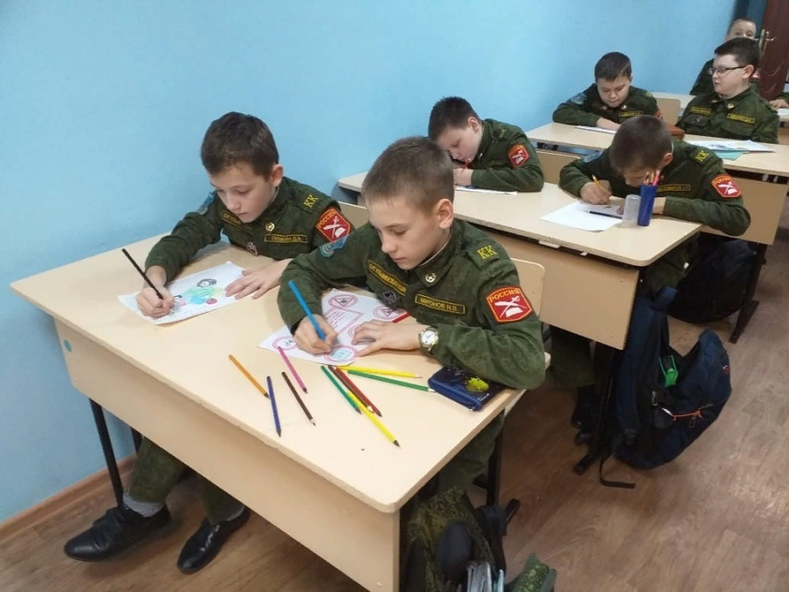
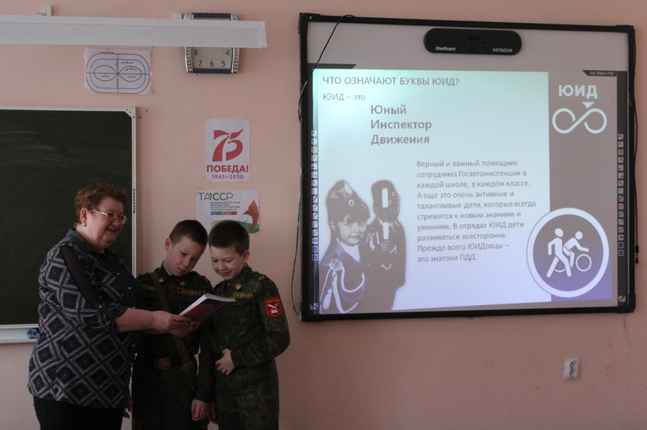
10 марта Отряд ЮИД провёл занятие по теме «Мы- юные инспекторы движения» и принял участие в школьном конкурсе рисунков «Радуга дорожной безопасности»

